Slide 1
ANDROID多媒体开发
www.hqyj.com

Slide 2
版权声明
华清远见教育集团版权所有；
未经华清远见明确许可，不得为任何目的以任何形式复制或传播此文档的任何部分；
本文档包含的信息如有更改，恕不另行通知；
华清远见教育集团保留所有权利。

Slide 3
多媒体开发
Android对于多媒体的支持性非常强大，在SDK中的android.media提供了许多媒体相关类别可使用，像是一般播放音乐、影片及录音…等等功能都可藉由SDK达成，也可自行搭配组件开发。
其中Android所支持的音频、图像、视频格式可由下页图得知。

Slide 4
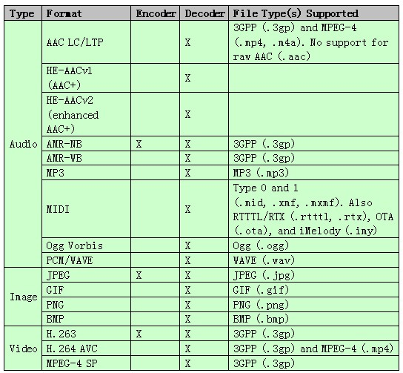
多媒体开发
Android支持的媒体格式

Slide 5
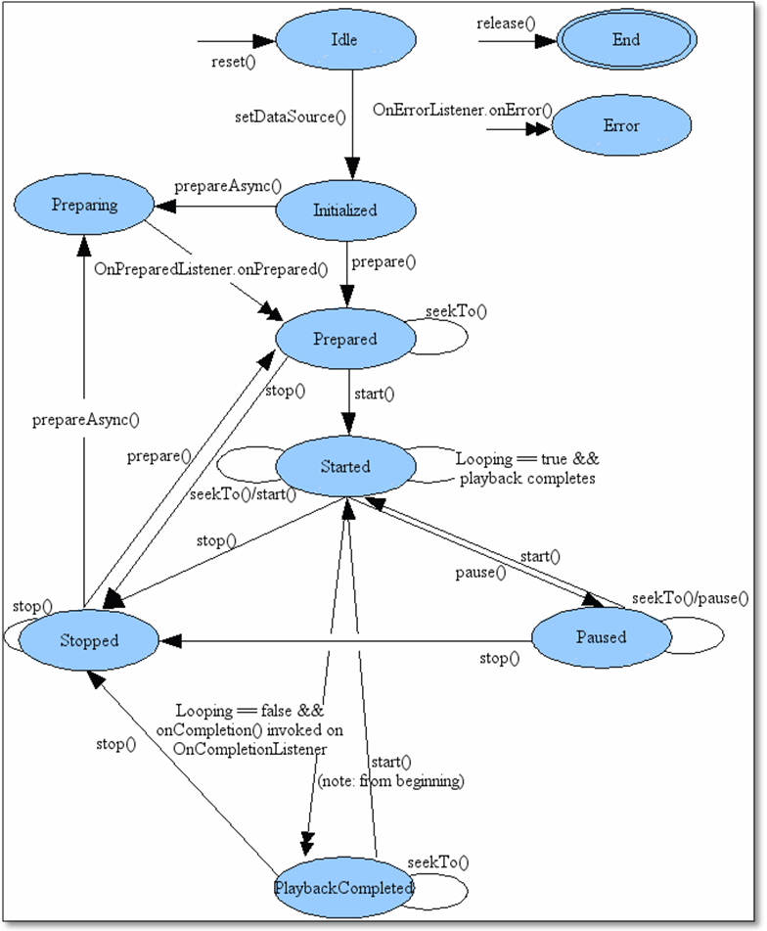
MediaPlayer
MediaPlayer可用于控制播放声音/影像，右图描述播放状态的转换。
  一旦发生错误，MediaPlayer对象会进入到Error状态。
  为了重用一个处于Error状态的MediaPlayer对象，可以调用reset()方法来把这个对象恢复成Idle状态。
  在开始播放之前，MediaPlayer对象必须要进入Prepared状态

Slide 6
MediaPlayer
  有两种方法（同步和异步）可以使MediaPlayer对象进入Prepared状态：要么调用prepare()方法（同步），此方法返回就表示该MediaPlayer对象已经进入了Prepared状态；要么调用prepareAsync()方法（异步），此方法会使此MediaPlayer对象进入Preparing状态并返回，而内部的播放引擎会继续未完成的准备工作。
  Preparing是一个中间状态，在此状态下调用任何具备边影响的方法的结果都是未知的
  要开始播放，必须调用start()方法。当此方法成功返回时，MediaPlayer的对象处于Started状态。isPlaying()方法可以被调用来测试某个MediaPlayer对象是否在Started状态。

Slide 7
MediaPlayer
  播放可以被暂停，停止，以及调整当前播放位置。当调用pause()方法并返回时，会使MediaPlayer对象进入Paused状态。
  调用start()方法会让一个处于Paused状态的MediaPlayer对象从之前暂停的地方恢复播放。当调用start()方法返回的时候，MediaPlayer对象的状态会又变成Started状态。
  调用stop()方法会停止播放，并且还会让一个处于Started、Paused、Prepared或PlaybackCompleted状态的MediaPlayer进入Stopped状态。
  调用seekTo()方法可以调整播放的位置
  目前的播放位置，实际可以调用getCurrentPosition()方法得

Slide 8
MediaPlayer
相关的监听器：
  当播放发生错误时，可以使用OnErrorListener监听
  当准备工作完全完成时，可以使用OnPreparedListener监听
  当播放完成时，可以使用OnCompletionListener监听
  当实际的定位播放操作完成之后，可以使用nSeekCompleteListener方法

Slide 9
MediaPlayer
主要方法：
  setDataSource(String path)/setDataSource(FileDescriptor fd, long offset, long length)/setDataSource(FileDescriptor fd)/setDataSource(Context context, Uri uri)
  prepare()/prepareAsync()
  start()
  pause()
  stop()
  release()

Slide 10
MediaPlayer
  reset()
  setVolume(int vol)
  setLooping()
  seekTo()
  isLooping()
  isPlaying()
  getDuration()

Slide 11
MediaPlayer
如果想播放存储卡中的音乐或利用URL下载音乐来播放可使用下列方法，主要是通过MediaPlayer.setDataSource()方法，将URL或文件路径以字符串方式传入。
MediaPlayer player = new MediaPlayer();
player.setDataSource(URL/文件路径);
player.prepare();
player.start();

Slide 12
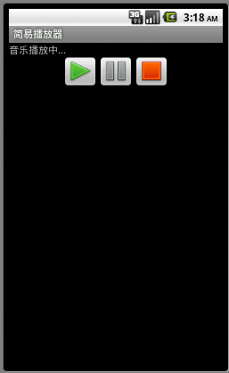
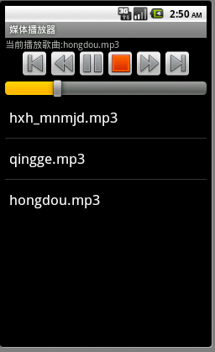
MediaPlayer

Slide 13
MediaPlayer
android:layout_height="fill_parent" android:id="@+id/ll1">
<TextView android:text="TextView" android:id="@+id/txtStatus"
android:layout_width="wrap_content" android:layout_height="wrap_content"></TextView>
<LinearLayout android:layout_width="fill_parent"
android:layout_height="wrap_content" android:gravity="center_horizontal"
android:orientation="horizontal" android:id="@+id/ll2“>
<ImageButton android:id="@+id/btnPlay" android:src="@drawable/play"
android:layout_width="wrap_content" android:layout_height="wrap_content"></ImageButton>
<ImageButton android:id="@+id/btnPause" android:src="@drawable/pause"
android:layout_width="wrap_content" android:layout_height="wrap_content"></ImageButton>
<ImageButton android:id="@+id/btnStop" android:src="@drawable/stop"
android:layout_width="wrap_content" android:layout_height="wrap_content"></ImageButton>
</LinearLayout>
</LinearLayout>

Slide 14
MediaPlayer
// 增加播放音乐按钮的事件
btnPlay.setOnClickListener(new ImageButton.OnClickListener() {
@Override
public void onClick(View v) {
try {
if (!mp.isPlaying()) {
mp.prepare();
mp.start();
tv.setText("音乐播放中...");
}
} catch (Exception e) {
tv.setText("播放发生异常...");
e.printStackTrace();
}
}
});

Slide 15
MediaPlayer
// 暂停播放的事件
btnPause.setOnClickListener(new ImageButton.OnClickListener() {
@Override
public void onClick(View v) {
try {
if (mp != null && mp.isPlaying()) {
mp.pause();
tv.setText("暂停播放!");
}
} catch (Exception e) {
tv.setText("发生异常...");
e.printStackTrace();
}
}
});

Slide 16
MediaPlayer
// 停止播放的事件
btnStop.setOnClickListener(new ImageButton.OnClickListener() {
@Override
public void onClick(View v) {
try {
if (mp != null && mp.isPlaying()) {
mp.stop();
mp.reset();
tv.setText("音乐停止播放...");
}
} catch (Exception e) {
tv.setText("音乐停止发生异常...");
e.printStackTrace();
}
}
});

Slide 17

Q&A

Slide 18

谢谢！

